Slide 1
Школа-2022: шаг в будущее или обновление настоящего?
Барыгина Вера Петровна
начальник отдела образования и молодежной политики
администрации Курортного района Санкт-Петербурга

Slide 2
Сборник «Итоги развития системы образования Курортного района Санкт-Петербурга в 2021/2022 учебном году»

Slide 4
Приоритетные направления современной стратегии развития российского образования
Формирование единого образовательного пространства
Укрепление единой воспитывающей среды
Обеспечение вхождения Российской Федерации в число десяти ведущих стран мира по качеству общего образования
«Школа Минпросвещения России» – эталонная модель общенациональной школы будущего

Slide 5
Принципы «Школы Минпросвещения России»
Доступность качественного образования и равных возможностей
Сохранение здоровья и обеспечение безопасности обучающихся
Непрерывное совершенствование качества образования
Развитие обучающихся (интеллект, талант, личность)
Социализация и выбор жизненного пути
Поддержка учительства
Создание комфортного и безопасного школьного климата
Современная мотивирующая образовательная среда

Slide 6
Школа-2022: шаг в будущее или обновление настоящего?

Slide 7
СТАТИСТИКА
17 общеобразовательных школ
17 дошкольных образовательных учреждений
4 учреждения дополнительного образования
4313 воспитанников в ДОУ
7472 учащихся, из них 1020 первоклассников
7659 воспитанников в УДОД
2017 сотрудников, из них 1268 педагогов

Slide 8
Мастер-класс «МИСТ - школа неопределенности для дошкольников» (ГБДОУ № 25)

Slide 9
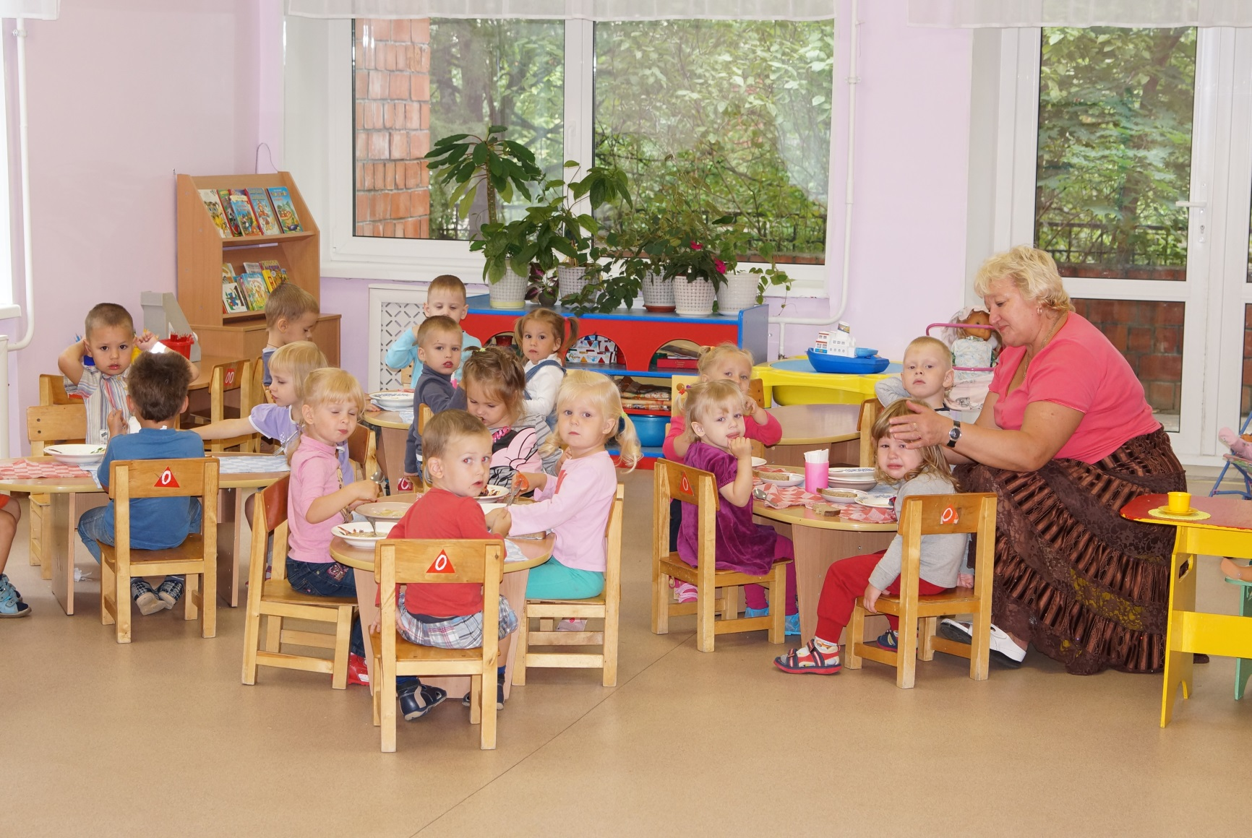
ГБДОУ детский сад № 22

Slide 10
ГБДОУ № 12

Slide 11
ГБОУ СОШ № 434

Slide 12
2022 год
Капитальный ремонт ОО – 226,7 млн. руб.
Оборудование пищеблоков ООО – 8,8 млн. руб.
Модернизация КСОБ – 12,0 млн. руб.
Ремонт стадионов – 10,4 млн. руб.
Приобретение учебников – 12,3 млн. руб.
Расходы на внедрение цифровой модели для цифровой образовательной среды – 6,3 млн. руб.
Расходы на организацию дистанционного образования детей с ОВЗ – 1,4 млн. руб.

Slide 13
Направления проекта «Школа Минпросвещения России»
«ученикоцентричное»: знание, здоровье, творчество, воспитание, профориентация
учитель
школьный климат
образовательная среда

Slide 14
Топ-100 образовательных учреждений Санкт-Петербурга
Рейтинг по результатам массового образования: ГБОУ № 433, 450
Рейтинг по высоким образовательным результатам и достижениям обучающихся
Рейтинг по качеству условий ведения образовательной деятельности:
ГБОУ № 445, ГБОУ № 450
Рейтинг по кадровому обеспечению
Рейтинг по качеству управления

Slide 15
Независимая оценка качества условий осуществления образовательной деятельности – 2021
ГБОУ | Общий балл
450 | 96
69 | 95,92
656 | 94,04
ГБОУ ШИ ОР | 92,22
466 | 92,16
435 | 91,9
447 | 91,12
437 | 91,08
445 | 90,06
611 | 89,6
433 | 89,58
556 | 88,94
324 | 88,9
541 | 87,72
442 | 86,92
545 | 86,42

Slide 16
Беседа членов жюри с участником
районного конкурса педагогических достижений
(ГБДОУ № 25)

Slide 17
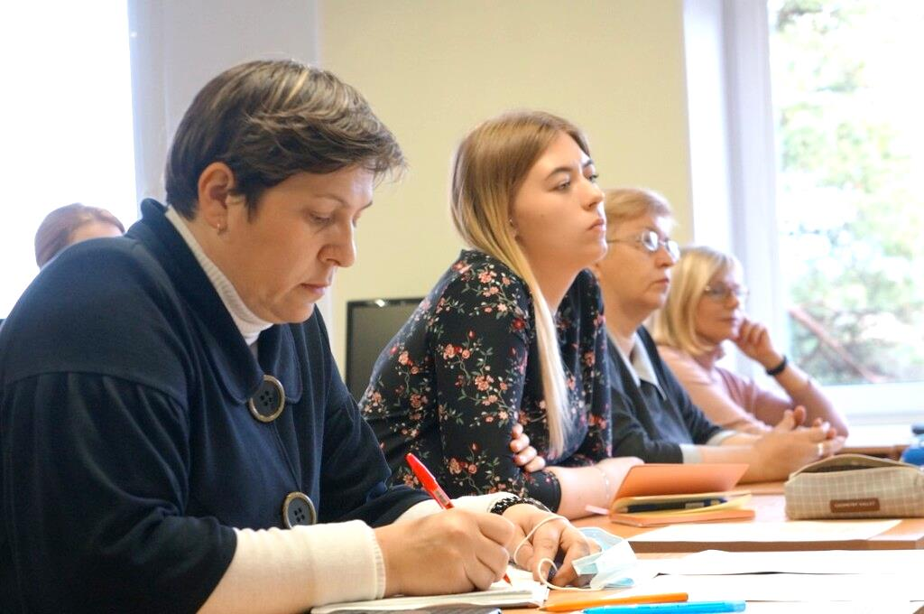
Районный семинар «Дистанционные формы обучения как средство реализации образовательной программы» на базе ИМЦ

Slide 18
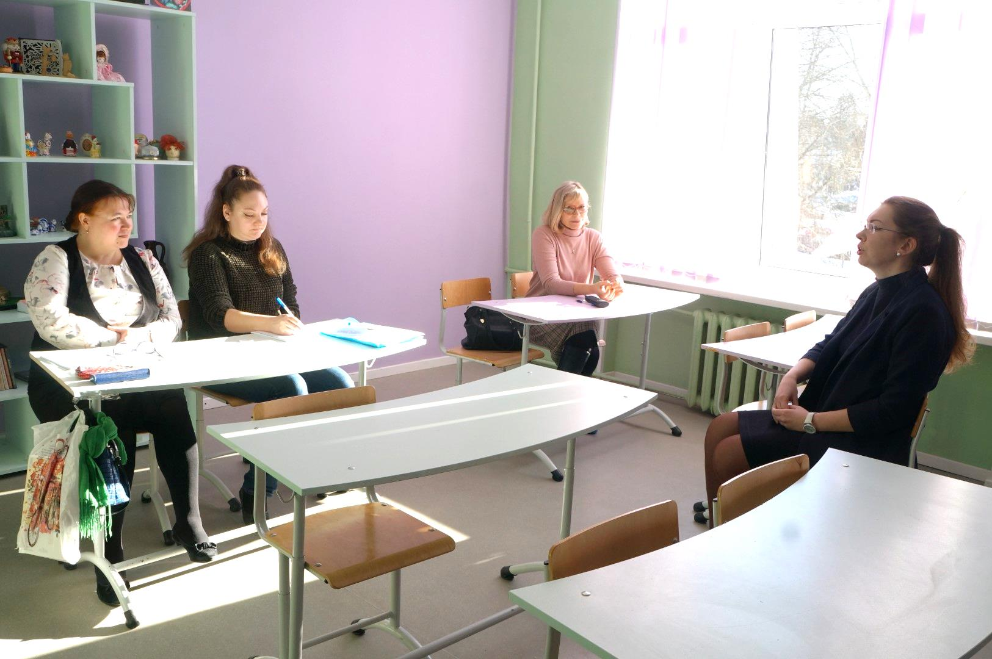
Посещение сотрудниками ИМЦ
открытого урока в ГБОУ № 466

Slide 19
Проблемы ШМО
Работа над повышением эффективности урока
Организация внутришкольного обучения по вопросам повышения качества образовательного процесса
Внедрение системы наставничества

Slide 20
Районный вебинар на базе ИМЦ «Индивидуальный проект: итоги и перспективы реализации»

Slide 21
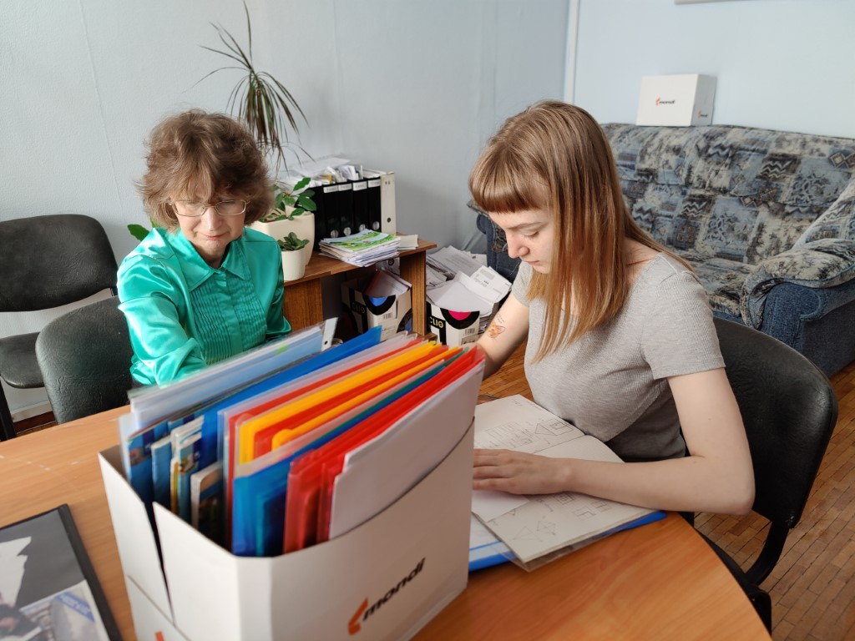
Работа учителя В. М. Фирфаровой над проектом «Без срока давности» с ученицей ГБОУ СОШ № 466 Виноградовой Анастасией

Slide 22
Формы наставничества в Курортном районе
«Педагог – педагог» – 11 участников
«Ученик-ученик» – 170 участников
«Работодатель – ученик» – 2 участника
«Работодатель – студент» – 4 участника
«Студент – ученик» – 4 участника
«Учитель – ученик» – 6 участников

Slide 23
Слабые стороны, проявившиеся в реализации проекта наставничества
Дефицит педагогов, готовых и способных быть наставниками
Высокая перегрузка педагогов-наставников, как следствие – невозможность регулярной работы с наставляемыми
Ошибки в формировании пары, результат - неготовность наставляемого принимать помощь и поддержку наставника
Дефицит помещений, к которому приводит «загруженность» школы
Отсутствие финансирования для качественного внедрения проекта целевой модели наставничества.

Slide 26
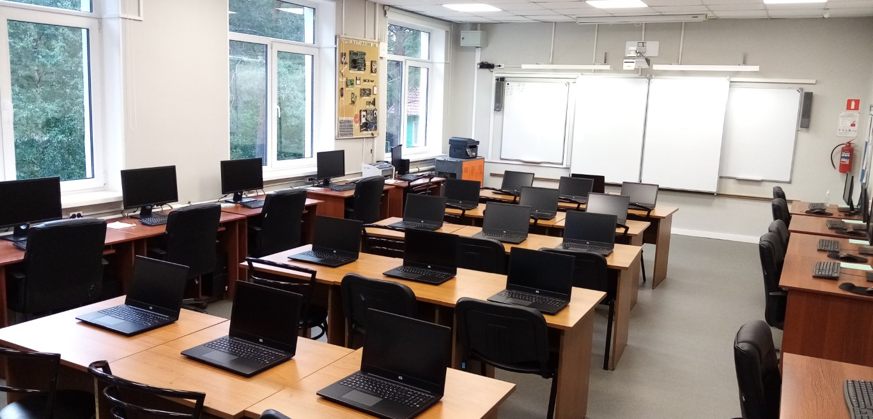
Оснащение компьютерного кабинета
ГБОУ ШИ ОР

Slide 27
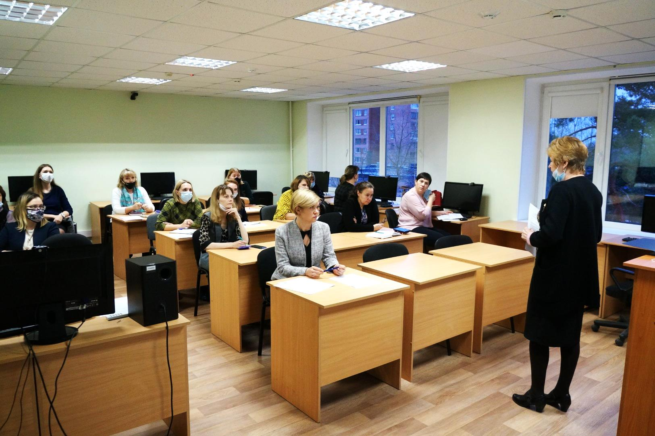
Семинар «Комплекты оборудования для формирования ЦОС»

Slide 28
Актуальные направления деятельности образовательных организаций Курортного района на 2022/2023 учебный год
Сохранение 100% доступности дошкольного образования для детей в возрасте от 3 до 7 лет и совершенствование условий для раннего развития детей в возрасте до 3 лет.
Обеспечение информационно-методической поддержки введения обновленных ФГОС начального общего и основного общего образования.
Развитие безопасной цифровой образовательной среды, обеспечивающей высокое качество и доступность образования.
Обновление содержания и форм патриотического и идеологического воспитания.
Развитие детских общественных организаций (РДШ, ЮНАРМИЯ, Большая перемена) с целью создания доступной интересной детям воспитательной среды и максимального вовлечения в активную социальную практику детей и молодежи.
Обеспечение ранней профориентации школьников.
Развитие системы выявления и поддержки способностей и талантов у детей и молодежи.

Slide 29
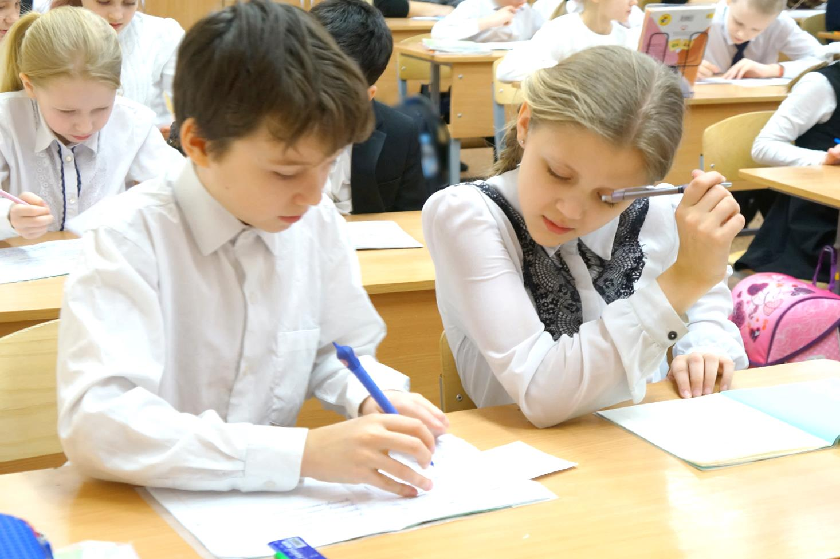
С наступающим новым учебным годом!

